Slide 1
Нормализация

Slide 2
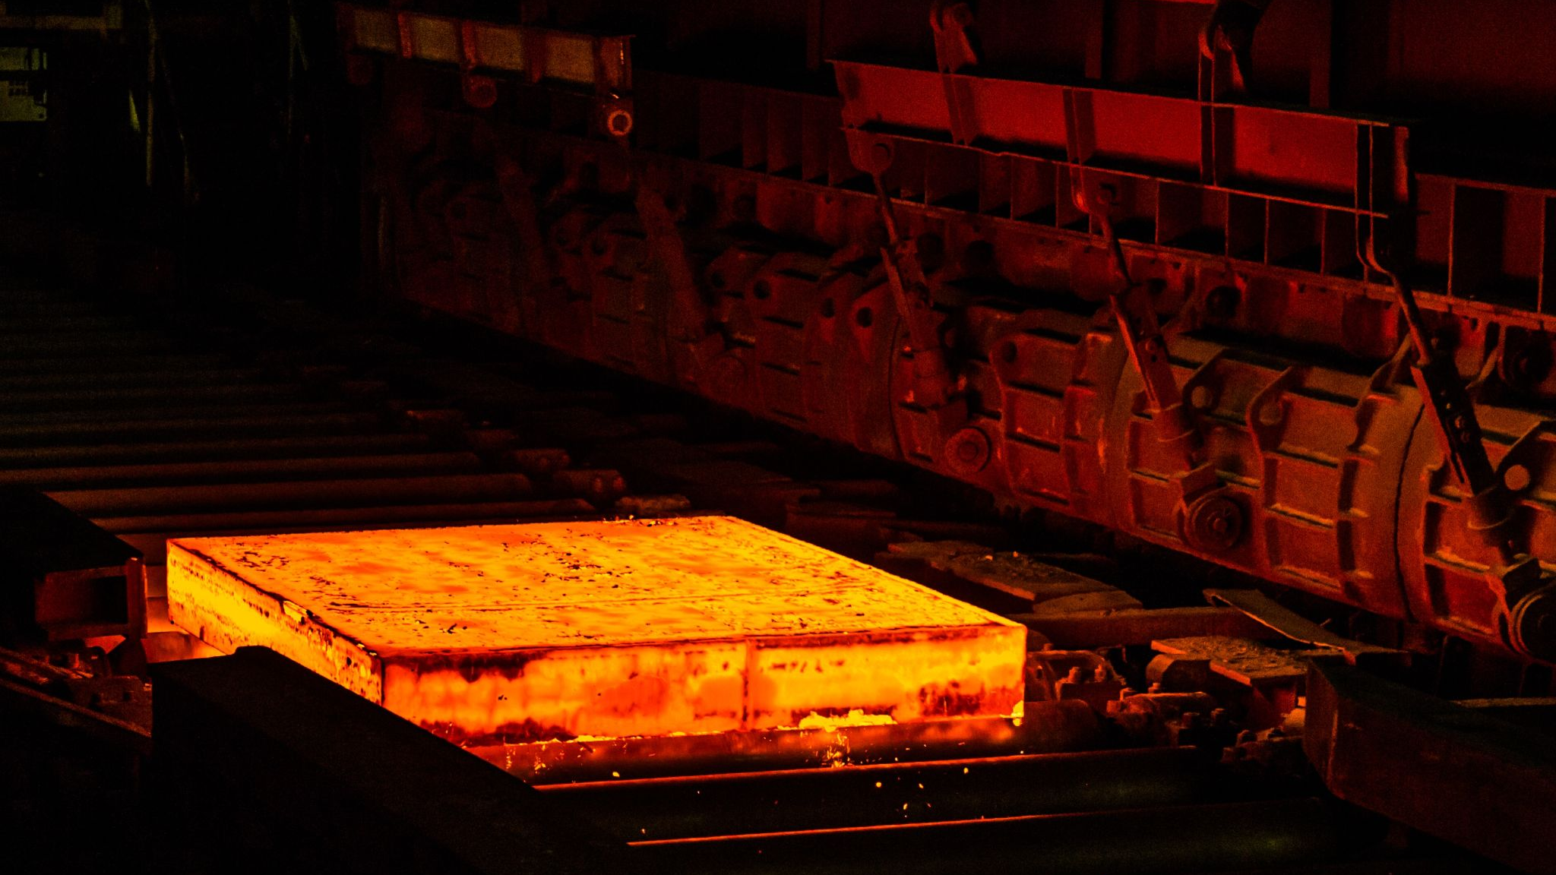
Термин нормализации

Slide 3
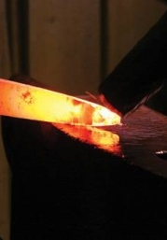
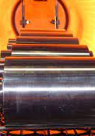
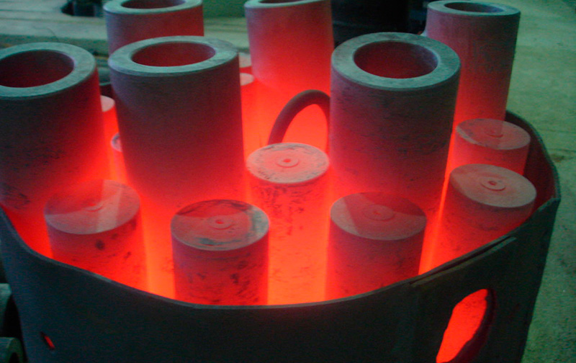
Этапы процесса нормализации стали
Нагрев
Выдержка
Охлаждение

Slide 4
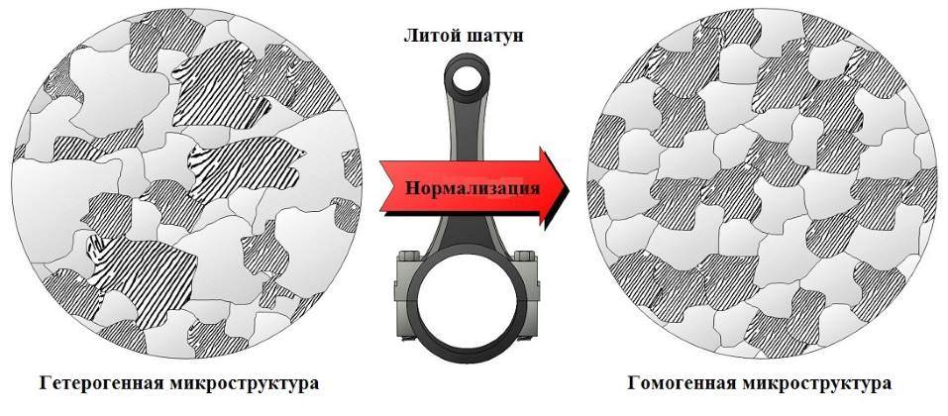

Slide 5
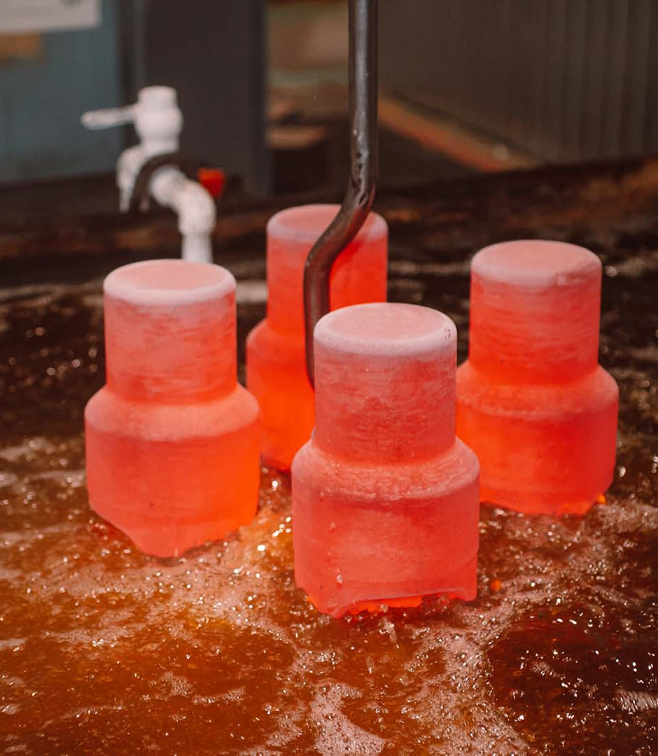
Задачи, решаемые нормализацией углеродистых и легированных сталей

Slide 6
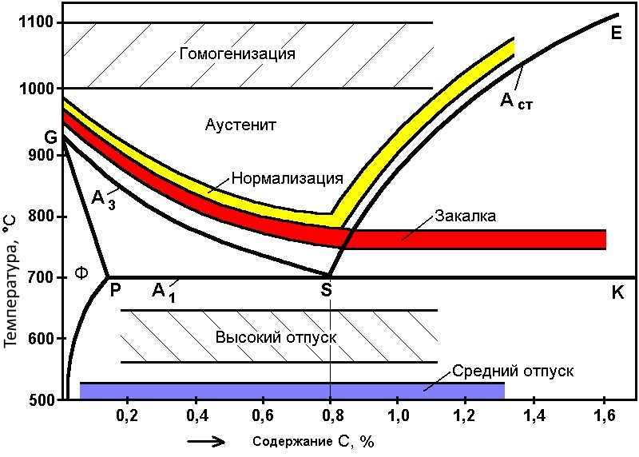
Функции

Slide 7
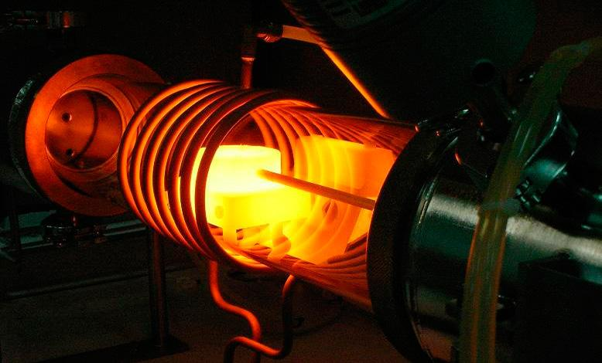
Области применения
7

Slide 8
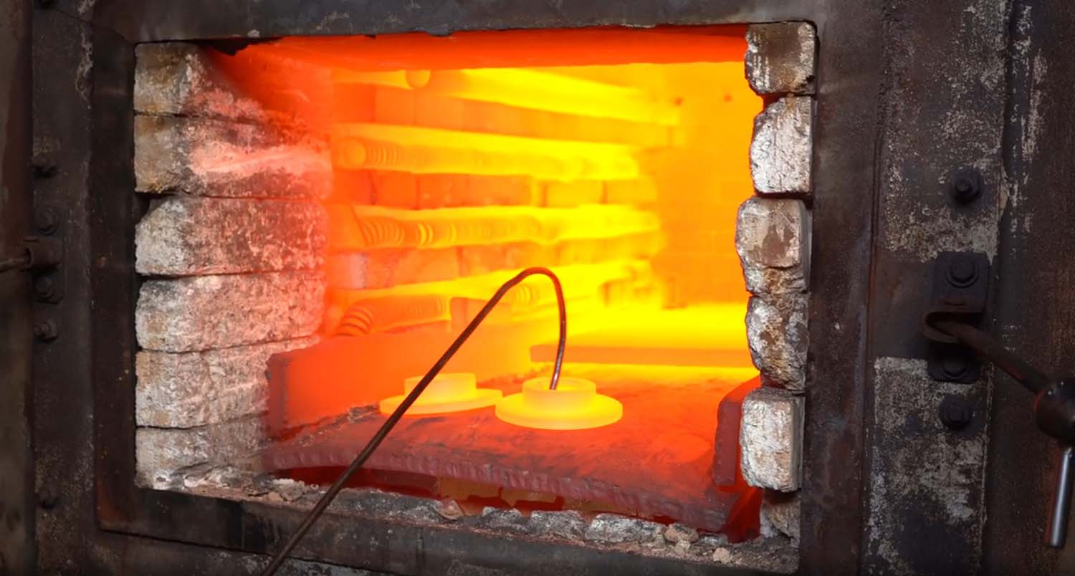
Оборудование и расходные материалы

